Slide 1
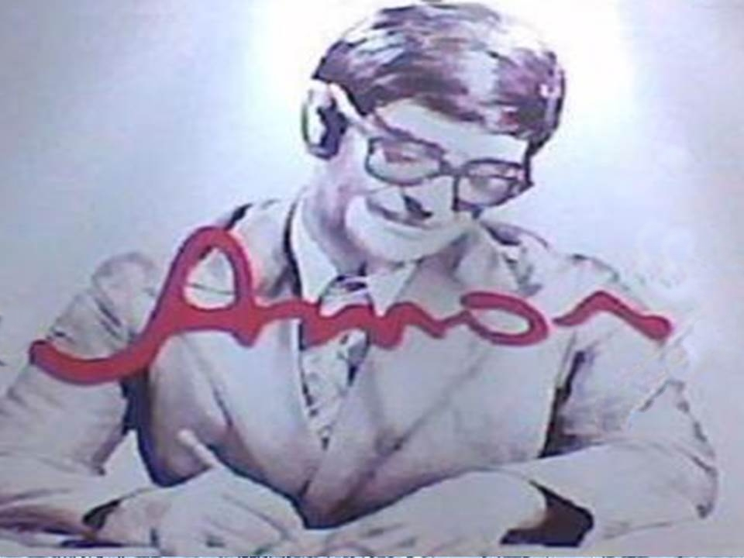
Tecle espaço ou clic com o MOUSE para mudar de SLIDE
LIGUE O SOM
REINALDO

Slide 2

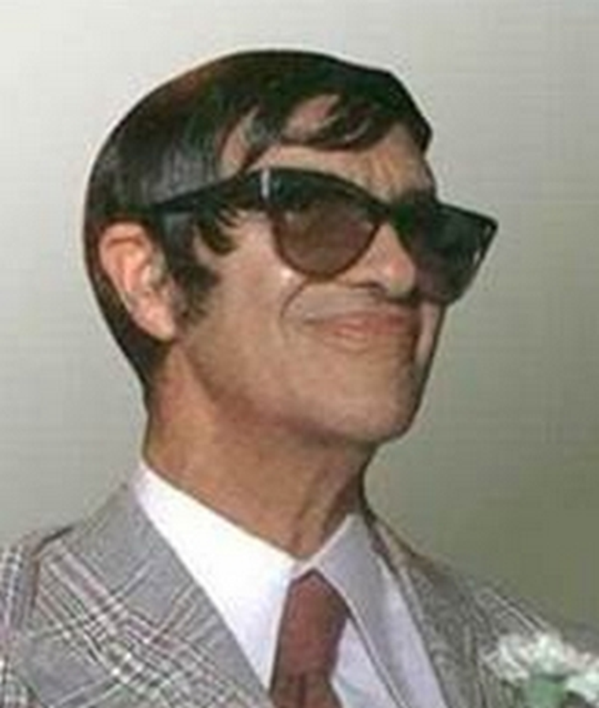
Frases e
Pensamentos
de
Chico Xavier

Slide 3
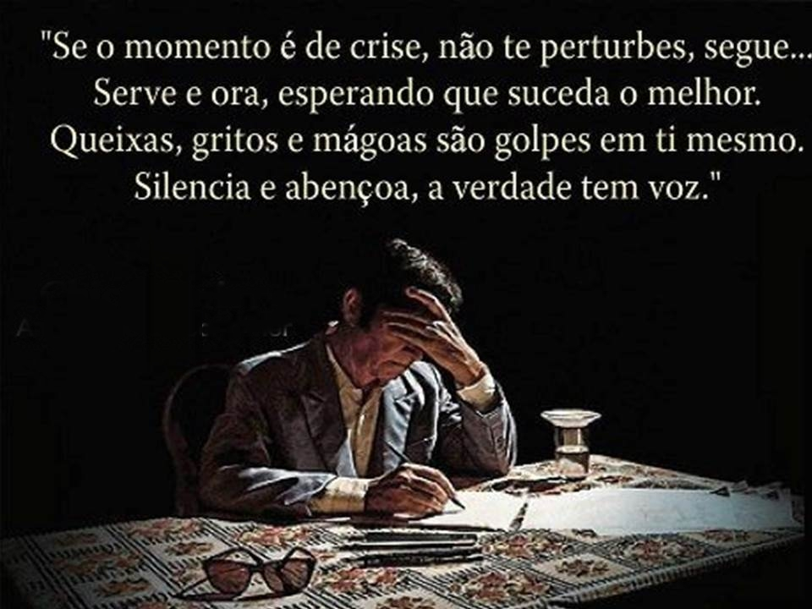

Slide 4
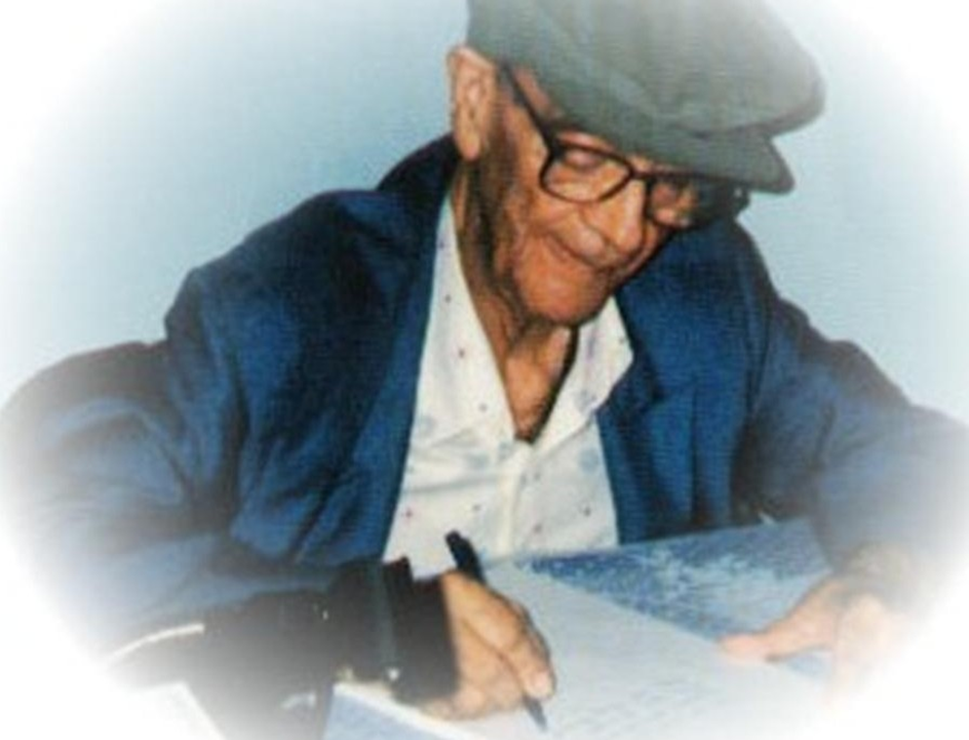
Não há problema
que não
seja
solucionado pela paciência.

Slide 5
Na vida, não
vale tanto o que temos, nem
tanto importa
o que somos.
Vale aquilo que realizamos com aquilo que
possuímos e, acima de tudo,
Importa o que fazemos de nós!.

Slide 6

Ah..... mas quem sou eu senão uma
formiguinha, das menores, que anda pela terra cumprindo sua obrigação.

Slide 7
Sonhos
não morrem, apenas adormecem na alma
da gente.

Slide 8
Saudade é uma dor que fere nos dois mundos.

Slide 9
A vida nem sempre segue a nossa vontade, mas ela é perfeita naquilo que tem que ser.

Slide 10
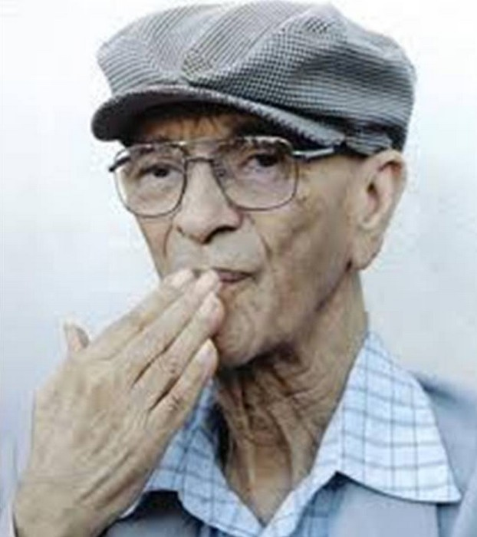
Cada boa ação que você pratica é uma luz que você cria entorno de seus próprios passos.

Slide 11
Três verbos existem que,
Bem conjugados, serão lâmpadas luminosas em nossos caminhos.
APRENDER,
SERVIR E
COOPERAR.

Slide 12

Plante amor e paz e a vida lhe trará colheita de paz e amor.

Slide 13
Tudo é amor. Até o ódio, o qual julgas ser a antítese do amor, nada mais é senão o próprio amor que adoeceu gravemente.

Slide 14
Você nem sempre terás o que desejas, mas enquanto estiveres ajudando aos outros encontrarás os recursos de que precise.

Slide 15

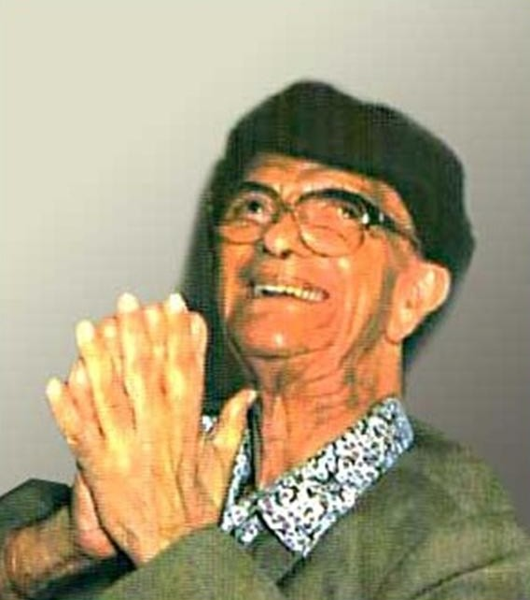
Aprenda a viver dentro das suas possibilidades.
Buscar uma vida de aparências, fora da sua realidade, só o levará para um abismo sem volta.

Slide 16
Construa a sua vida aos poucos, lutando a cada dia e extraindo da vida o que ela tem de melhor a SIMPLICIDADE.

Slide 17
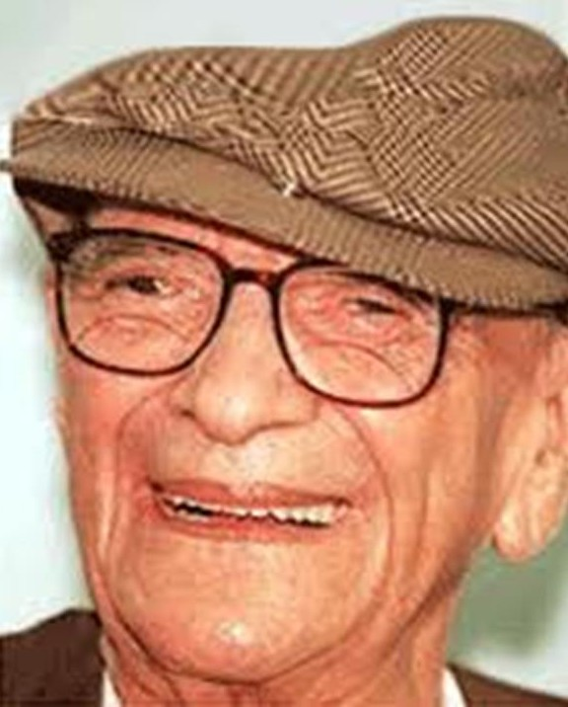
Uma mágoa não é motivo
pra outra mágoa.
Uma lágrima não é motivo
pra outra lágrima.
Uma dor não é motivo
pra outra dor.
Só o riso, o amor e o prazer merecem revanche.
O resto mais que perda de tempo....
é perda de vida.

Slide 18
Que eu jamais me esqueça que Deus me ama infinitamente, que um pequeno grão de alegria e esperança dentro de cada um e capaz de mudar e transformar qualquer coisa, pois... A vida e construída nos sonhos e concretizada no amor.

Slide 19
Deus nos concede, a cada dia, uma página de vida nova no livro do tempo. Aquilo que colocarmos nela corre por nossa conta.

Slide 20
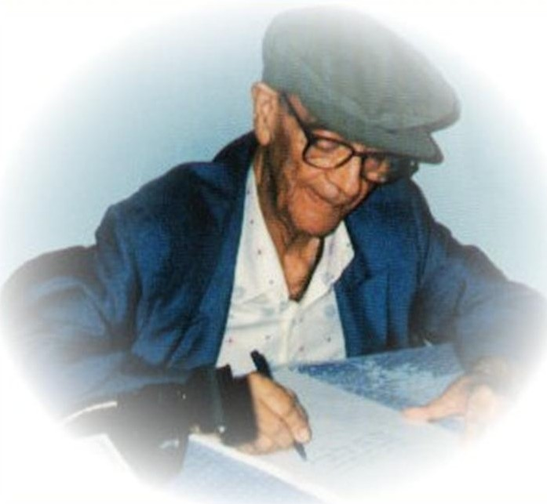
Existem pessoas que se sentem
ofendidas, magoadas por qualquer coisa: à mais leve
contrariedade, se sentem humilhadas....
Ora, nós não viemos a este mundo para nos banhar em águas de rosas...

Slide 21

A gente pode morar numa casa mais ou menos, numa rua mais ou menos,
numa cidade mais ou menos ou até ter um governo mais ou menos.

Slide 22
A gente pode dormir numa cama mais ou menos, comer um feijão mais ou menos,
ter um transporte mais ou menos, e até ser obrigado a acreditar mais ou menos no futuro.

Slide 23
A gente pode olhar em volta
e sentir
que tudo
está mais
ou menos....
tudo bem !

Slide 24
O que a gente não pode mesmo, nunca, de jeito
Nenhum....

Slide 25
É amar mais ou menos,
sonhar mais ou menos,
ser amigo mais ou menos, namorar mais ou menos,
ter fé mais ou menos,
acreditar mais ou menos.

Slide 26
Senão a gente corre
o risco de se tornar
uma
pessoa
mais ou
menos.

Slide 27

Deixe algum sinal de alegria,
onde passes.
Chico Xavier

Slide 28
Texto, fotos, música : arquivo pessoal
e Internet
Formatação
reinaldogp2000@yahoo.com.br
Campinas, 8/abril/2013
WWW.SERGRASAN.COM/REINALDOSLIDES

